Slide 1



PROPOSAL PRAKTIKUM
PROGRAM GAME GUNTING BATU KERTAS
ANDIKO RAMADANI
AURA SALSA AZZAHRA
NIM : 3337230003
NIM : 3337230044
INFORMATIKA / C
INFORMATIKA / C
2023
2023

Slide 2


Latar Belakang
Dalam era perkembangan teknologi saat ini, hampir semua kegiatan yang kita lakukan sehari-hari berhubungan dengan teknologi. Salah satunya adalah bermain game. Di masa lalu, permainan dilakukan secara tradisional. Dengan berkembangnya teknologi, saat ini sudah ada banyak game yang dapat dimainkan dengan mudah secara online.
Salah satu contoh game tradisional yaitu permainan gunting kertas batu. Game ini biasanya digunakan untuk menentukan pemenang antara dua pihak yang berbeda tujuan, dimana pemenang berhak mendapatkan apa yang dia inginkan dan pihak yang kalah mendapatkan risikonya.

Slide 3



Berdasarkan latar belakang masalah, terdapat masalah yang dapat dirumuskan sebagai berikut:
Rumusan
Masalah
01.
Bagaimana menyusun pseudocode yang tepat guna untuk mengimplementasikan setiap fitur dalam permainan Gunting-Kertas-Batu dengan jelas?
02.
Bagaimana merancang algoritma deskriptif yang sistematis untuk mengatur langkah-langkah dalam permainan dengan akurat?
03.
Bagaimana mengembangkan flowchart yang merepresentasikan alur kerja pseudocode dan algoritma deskriptif secara visual dalam permainan ini?

Slide 4



Tujuan Praktikum
01.
02.
03.
Untuk mengimplementasikan game sederhana Gunting-Kertas-Batu dalam lingkungan digital menggunakan bahasa pemrograman C++
Untuk memperkuat pemahaman konsep dasar pemrograman seperti logika permainan, kontrol aliran program, serta pemrosesan input dan output
untuk menyediakan pengalaman interaktif kepada pengguna dalam memainkan permainan klasik yang sering menjadi hiburan sederhana namun menyenangkan

Slide 5
Ruang Lingkup
Pada praktikum ini, kami membuat program permainan gunting kertas batu, tetapi program yang kami buat hanya dapat dijalankan sebatas lokal di 1 device. Jadi, pada mode 2 pemain, tidak bisa dimainkan dengan device yang berbeda. Selain itu, skor pemain tidak tersimpan dan akan direset ketika program diakhiri.

Slide 6
01.
Fungsi Input dan Output (I/O)
Fungsi input dan output telah diimplementasikan dengan baik dan interaksi dengan pengguna berjalan lancar.
02.
Logika Permainan
Logika permainan telah diimplementasikan sesuai aturan Gunting-Kertas-Batu dan memberikan hasil yang diharapkan.
Studi
Kelayakan
03.
Kontrol Aliran Program
Kontrol aliran program telah dirancang dengan baik sehingga pengguna dapat berinteraksi dengan program secara intuitif.
04.
Manipulasi Data
Manipulasi data telah berhasil diimplementasikan dan menyimpan informasi dengan benar.
05.
Randomisasi
Fungsi randomisasi berjalan sesuai yang diharapkan.

Slide 7



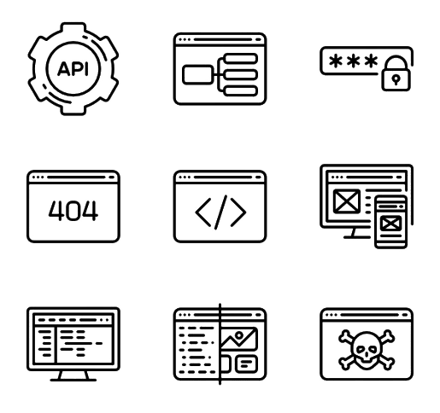


Desain Fungsi
Algoritma deskriptif
Flowchart
Pseudocode
Desain Antarmuka

Slide 8
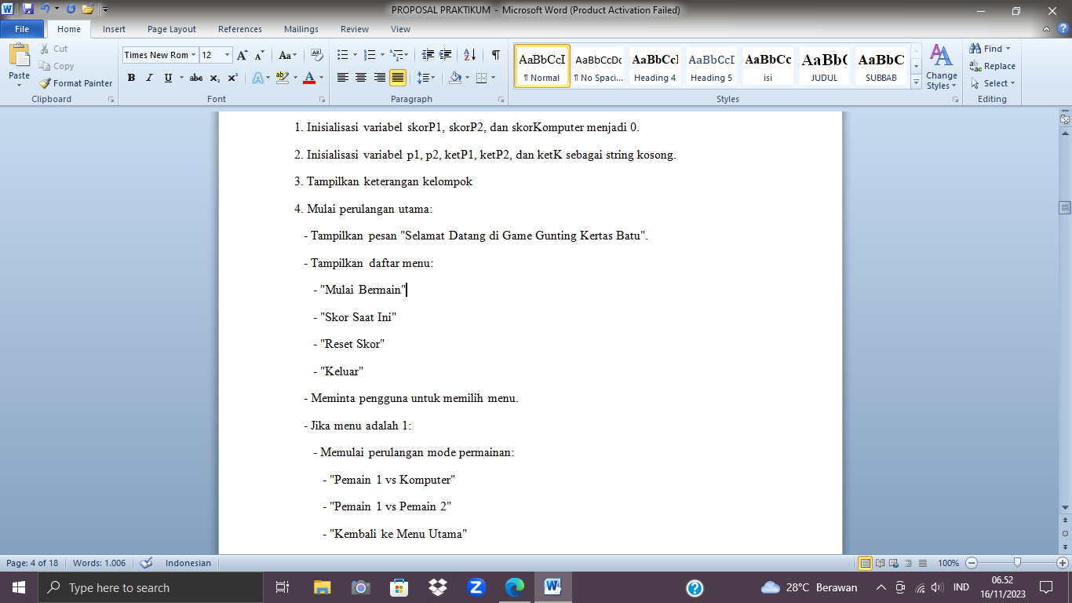
Algoritma Deskriptif

Slide 9
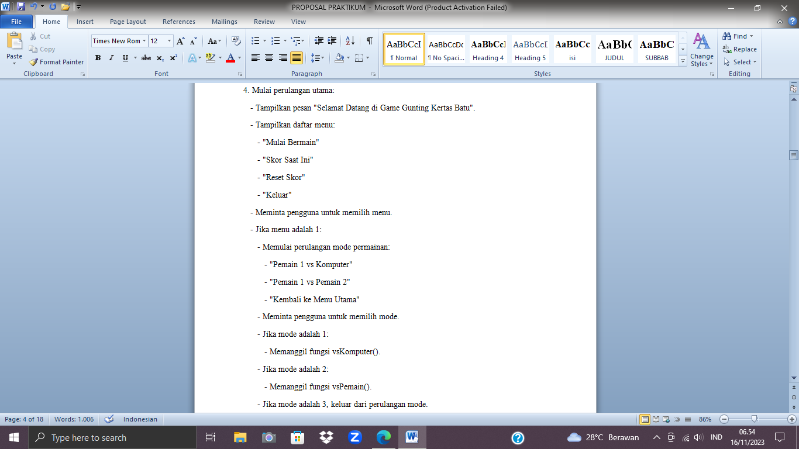

Slide 10
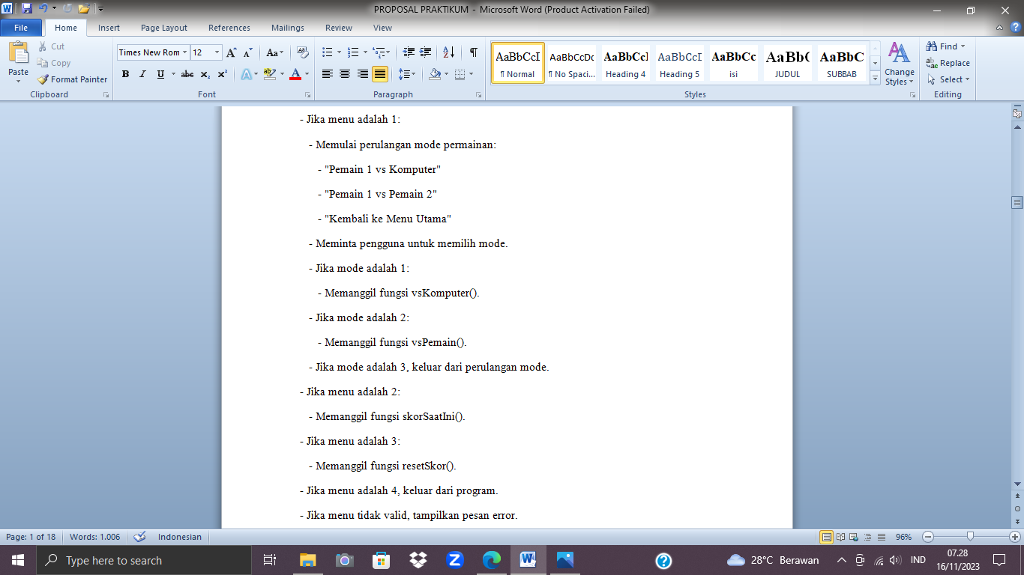

Slide 11
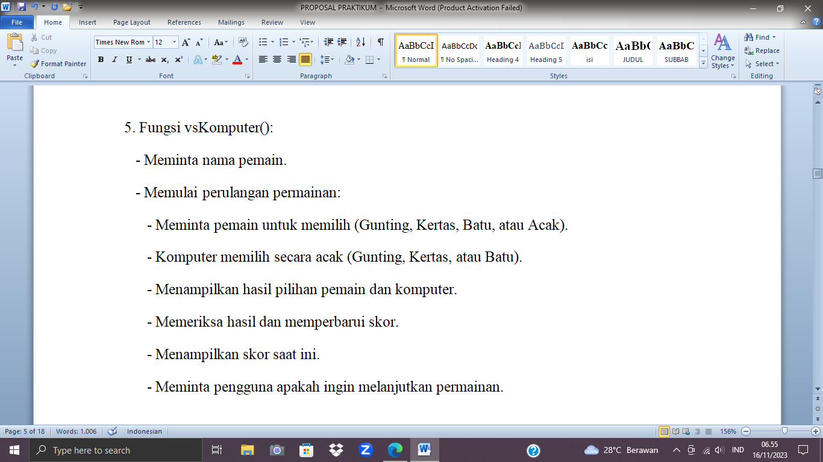

Slide 12
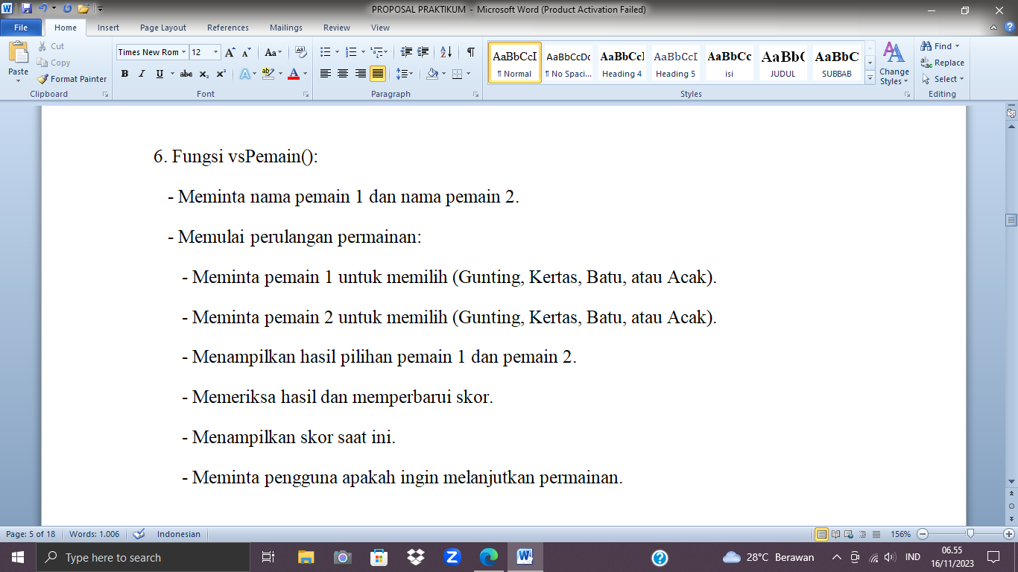

Slide 13
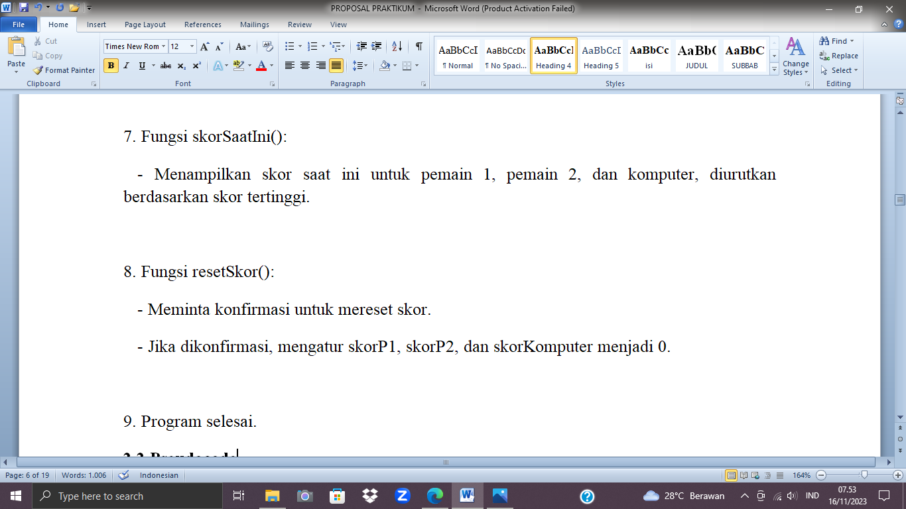

Slide 14
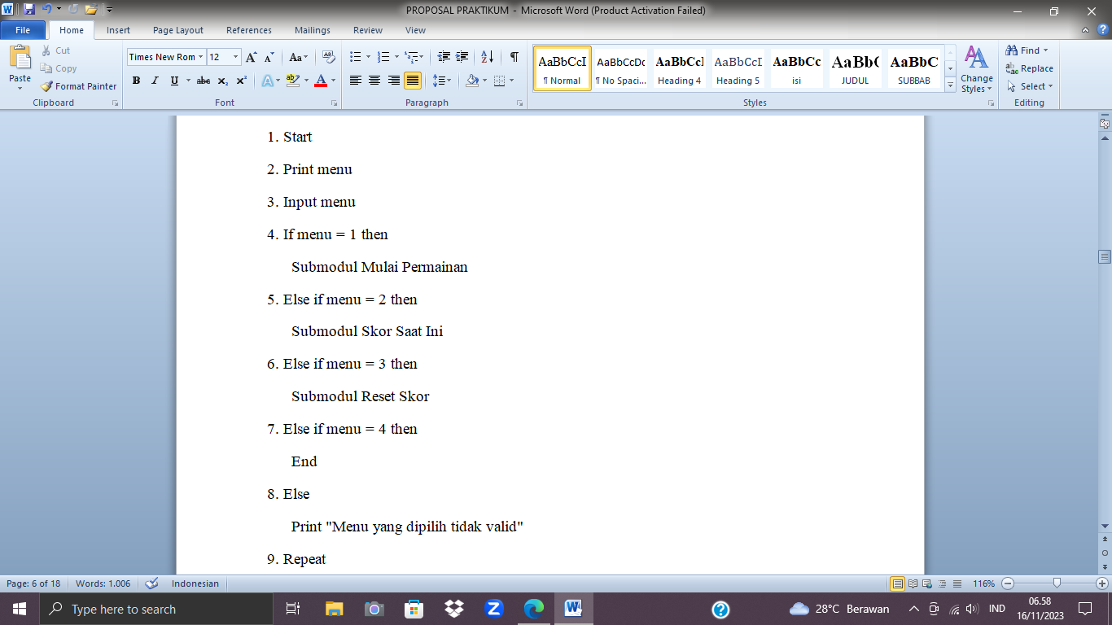
Pseudocode

Slide 15
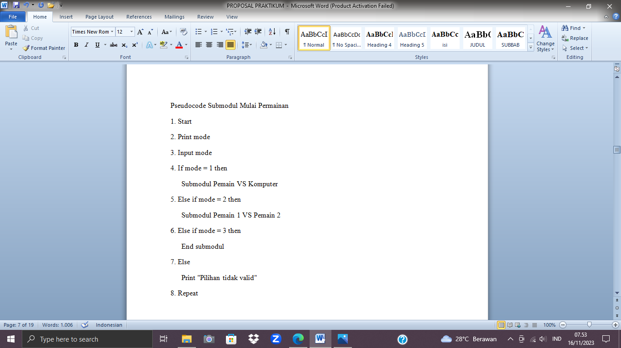

Slide 16
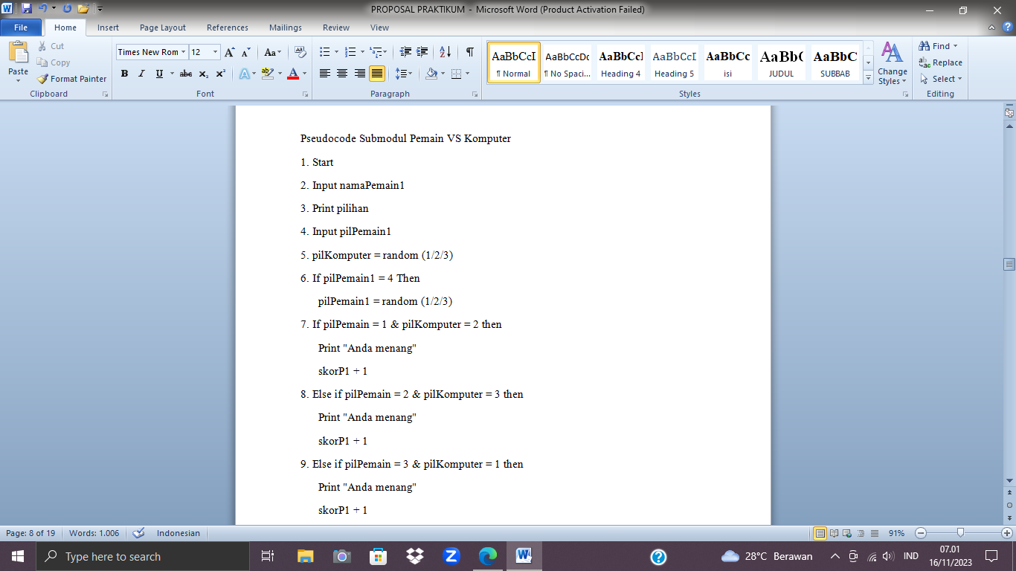
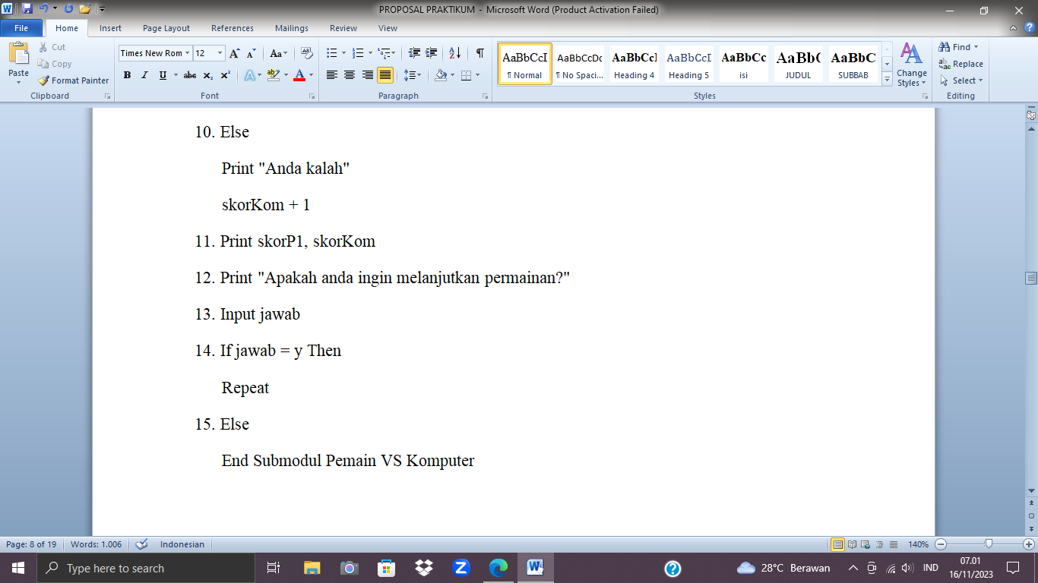

Slide 17
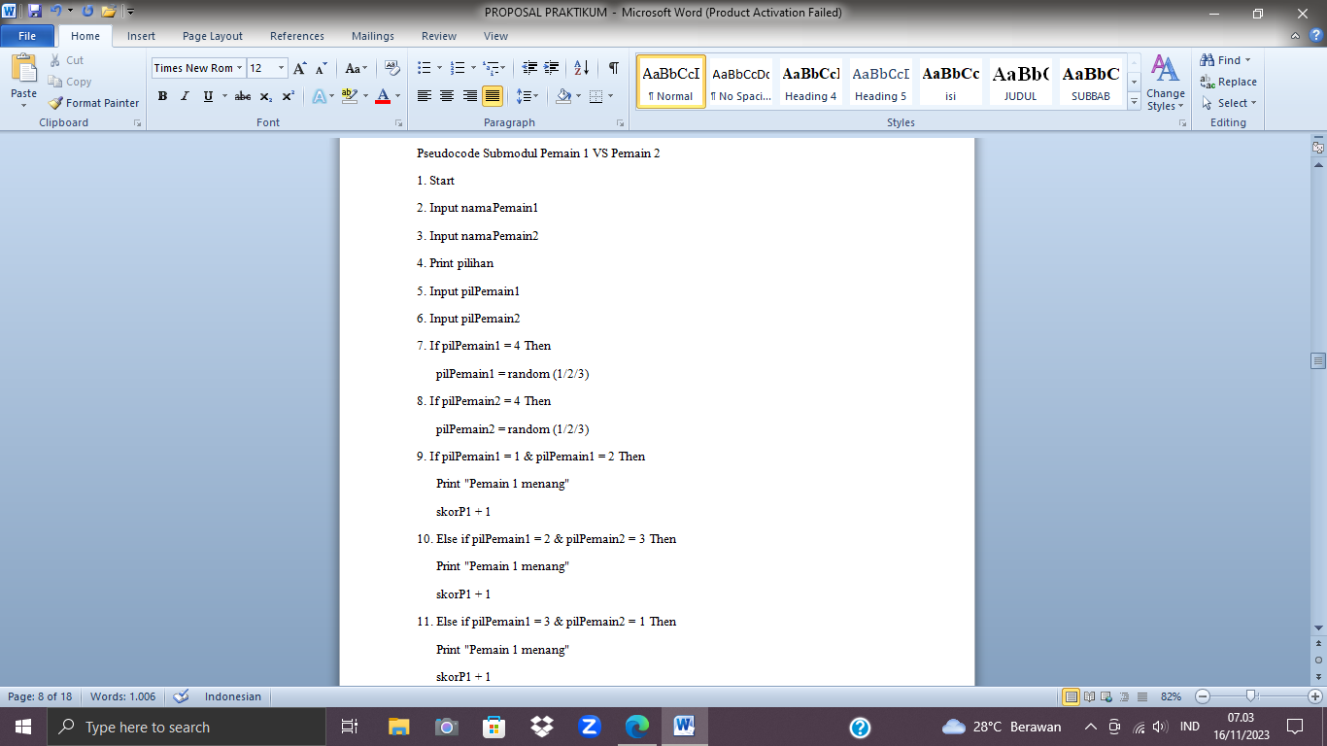
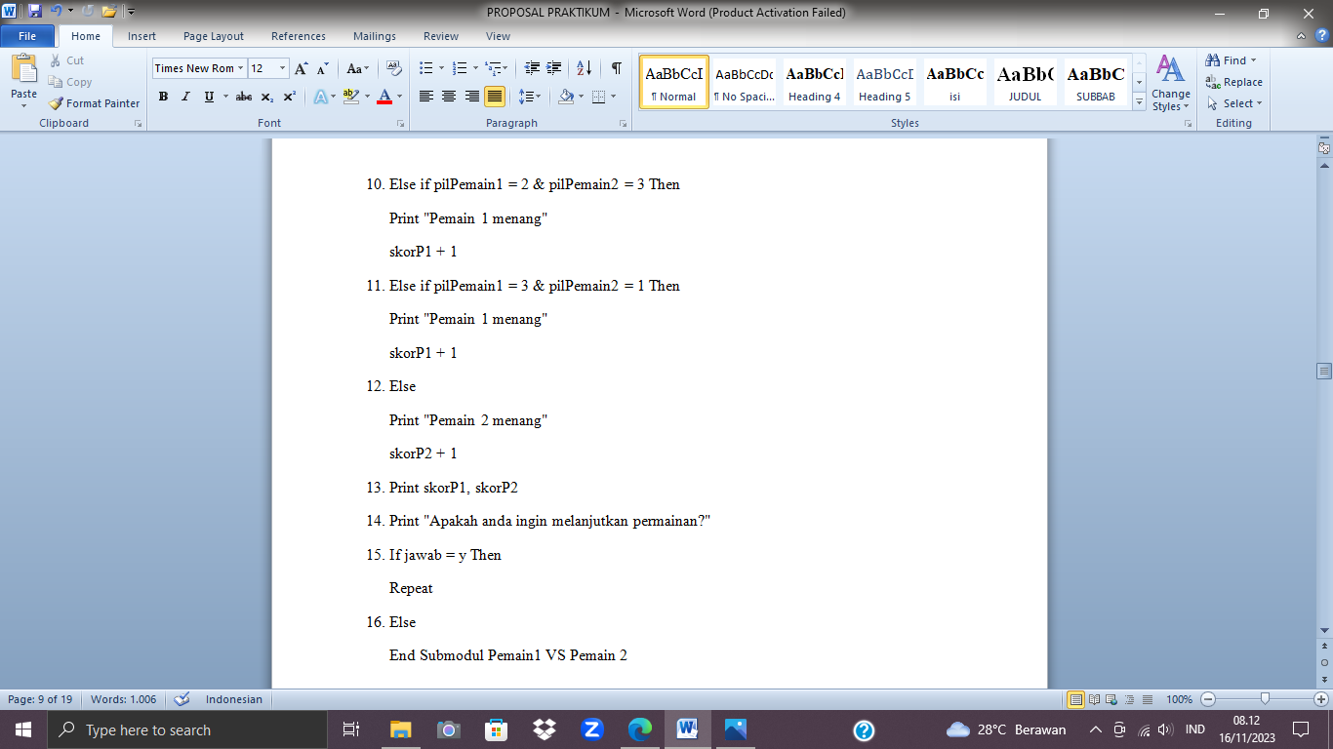

Slide 18
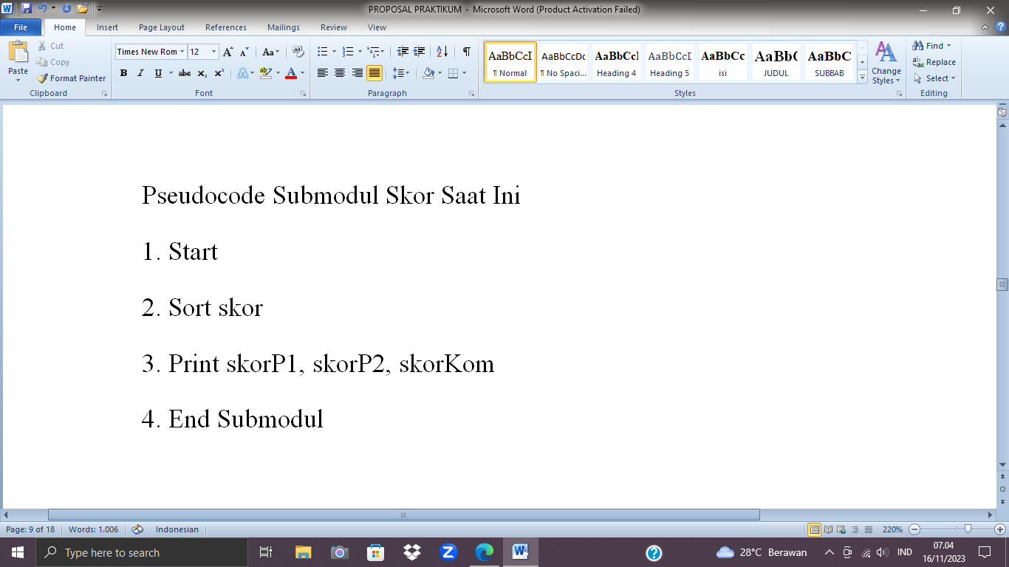

Slide 19
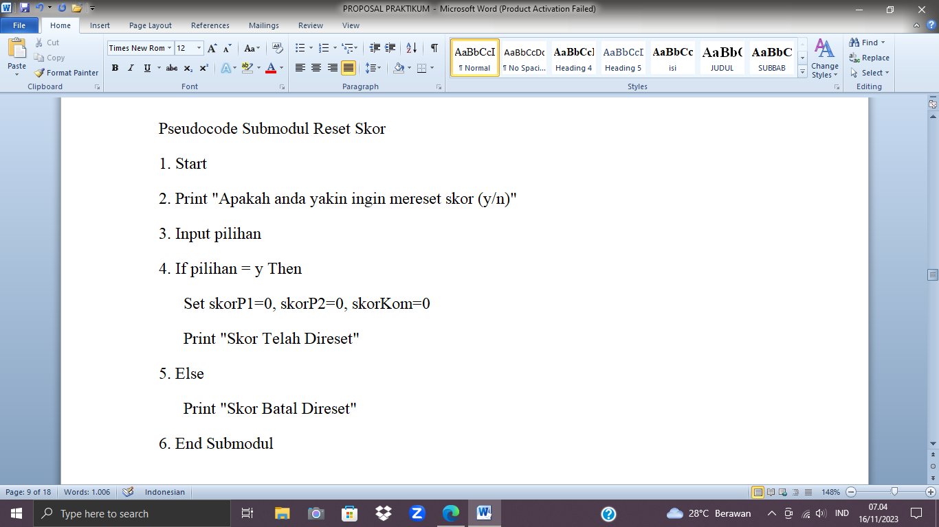

Slide 20
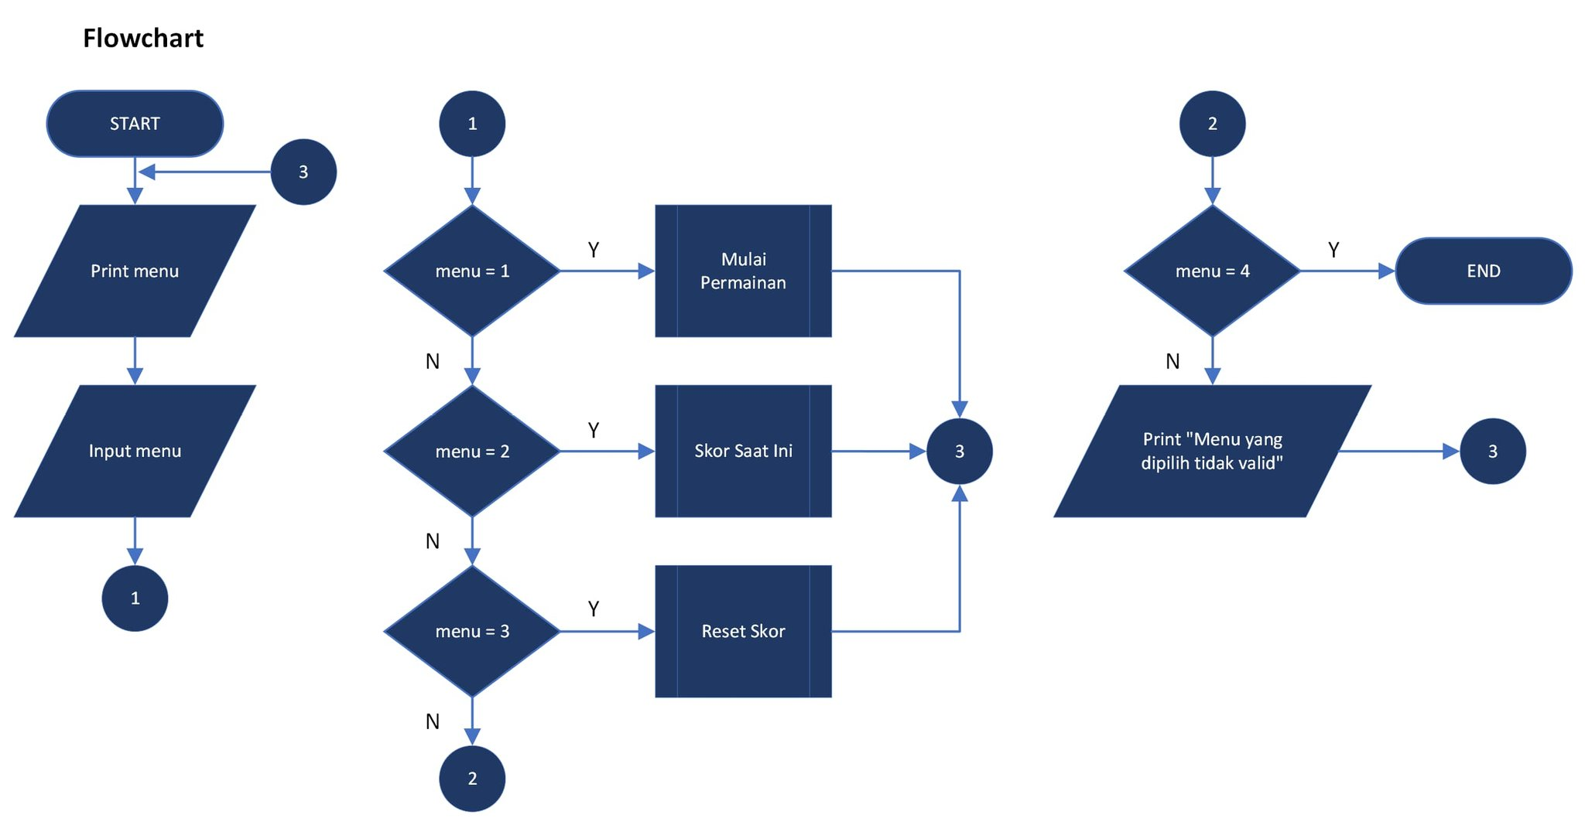
Flowchart Utama

Slide 21
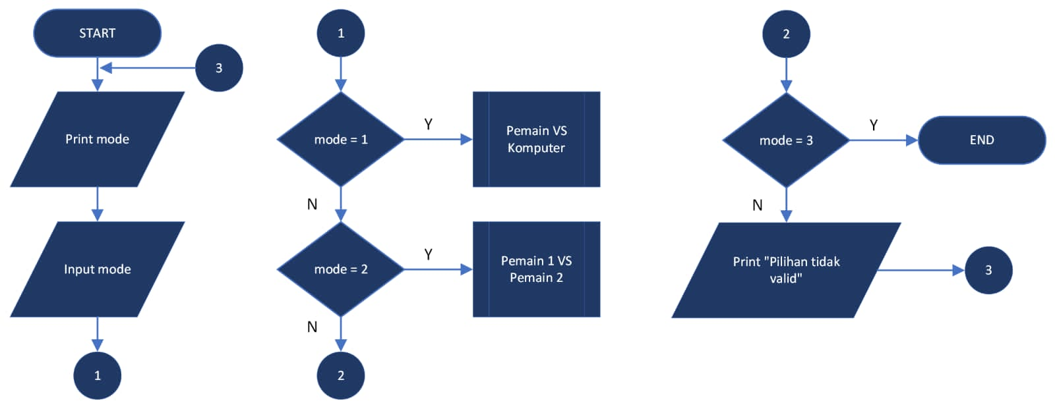
Flowchart Submenu Mulai Permainan

Slide 22
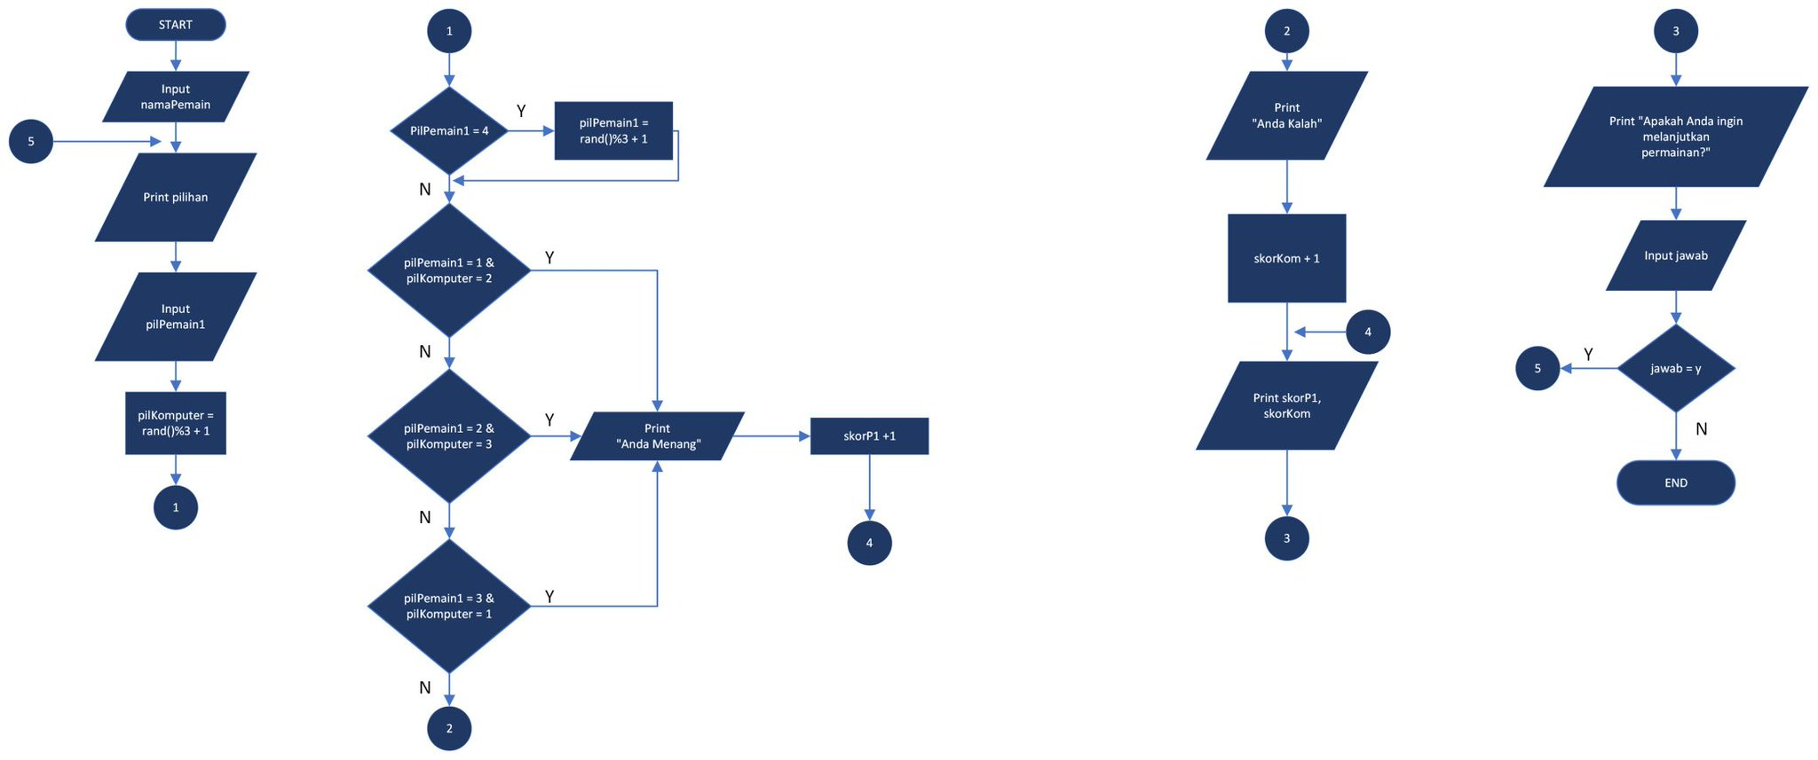
Flowchart Pemain VS Komputer

Slide 23
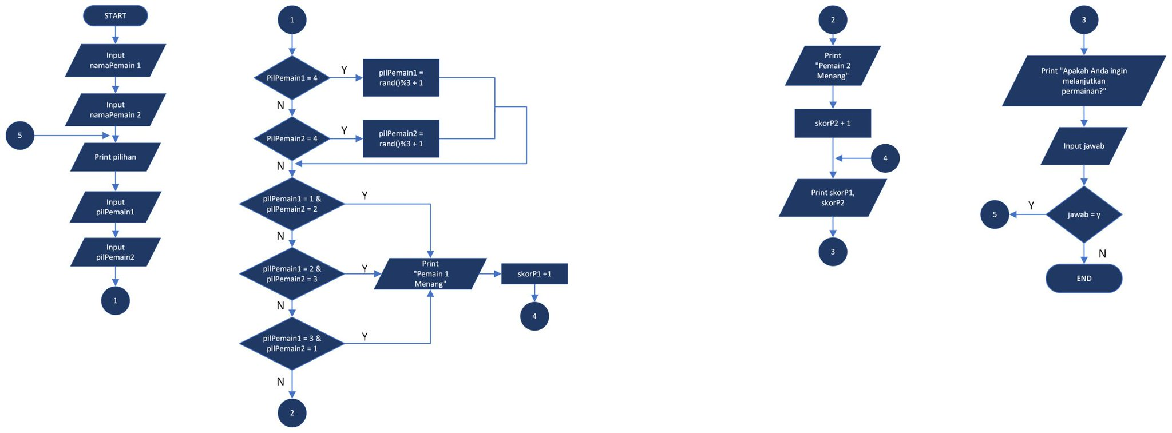
Flowchart Pemain 1 VS Pemain 2

Slide 24
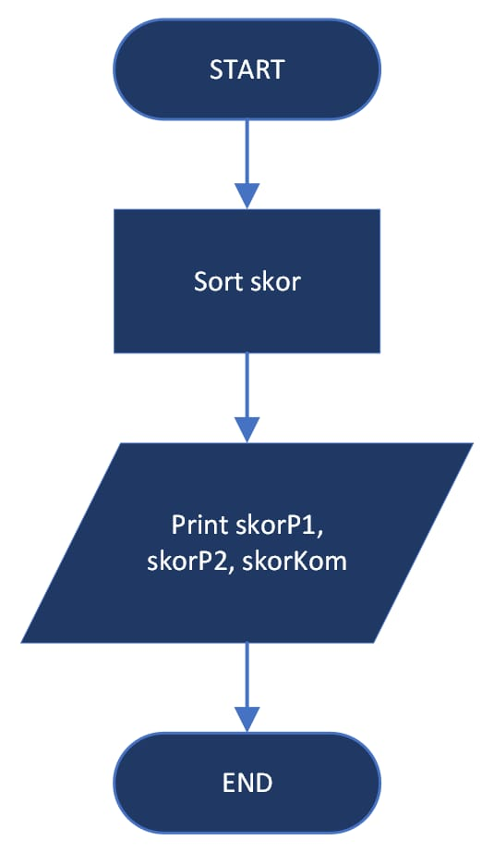
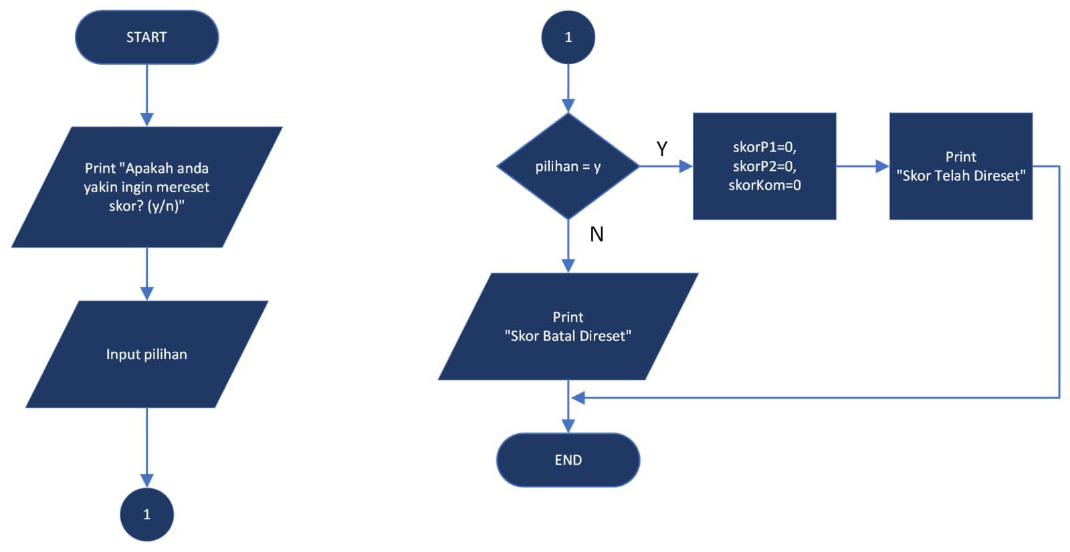
Flowchart Skor Saat Ini & Reset Skor

Slide 25



Desain Interface

Slide 26
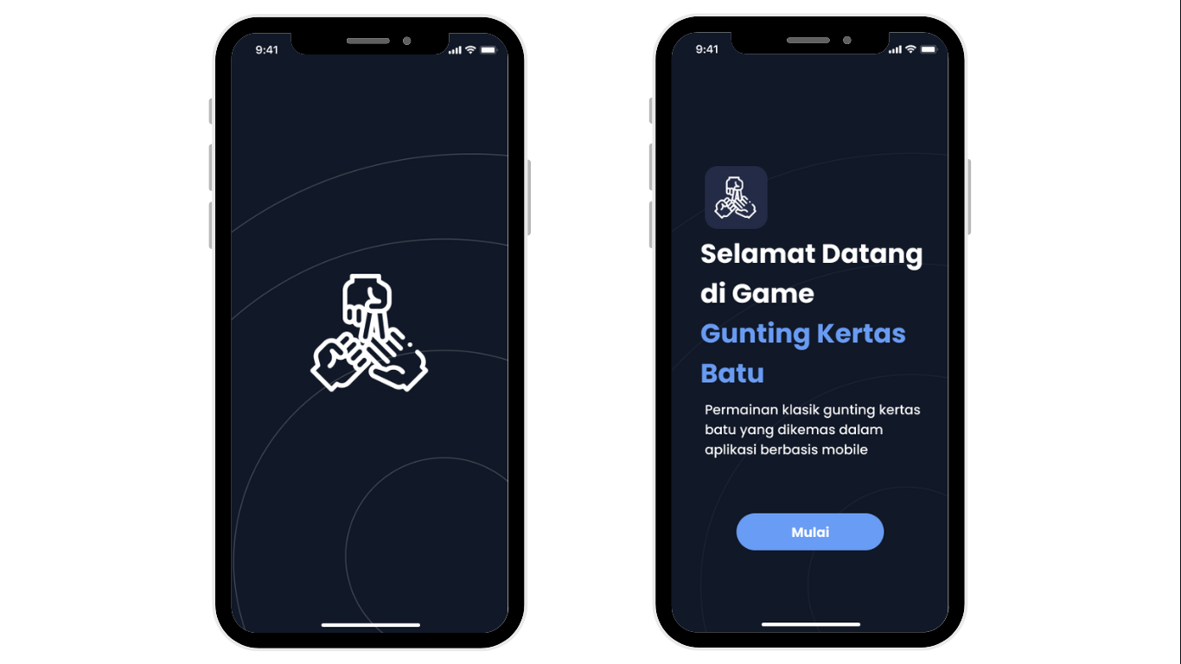

Slide 27
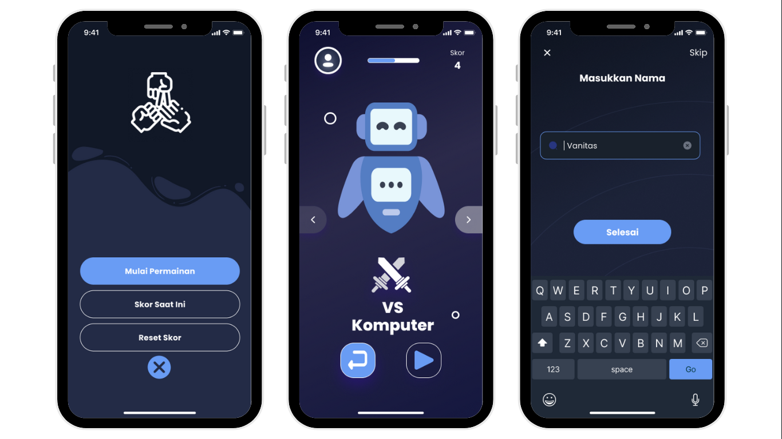

Slide 28
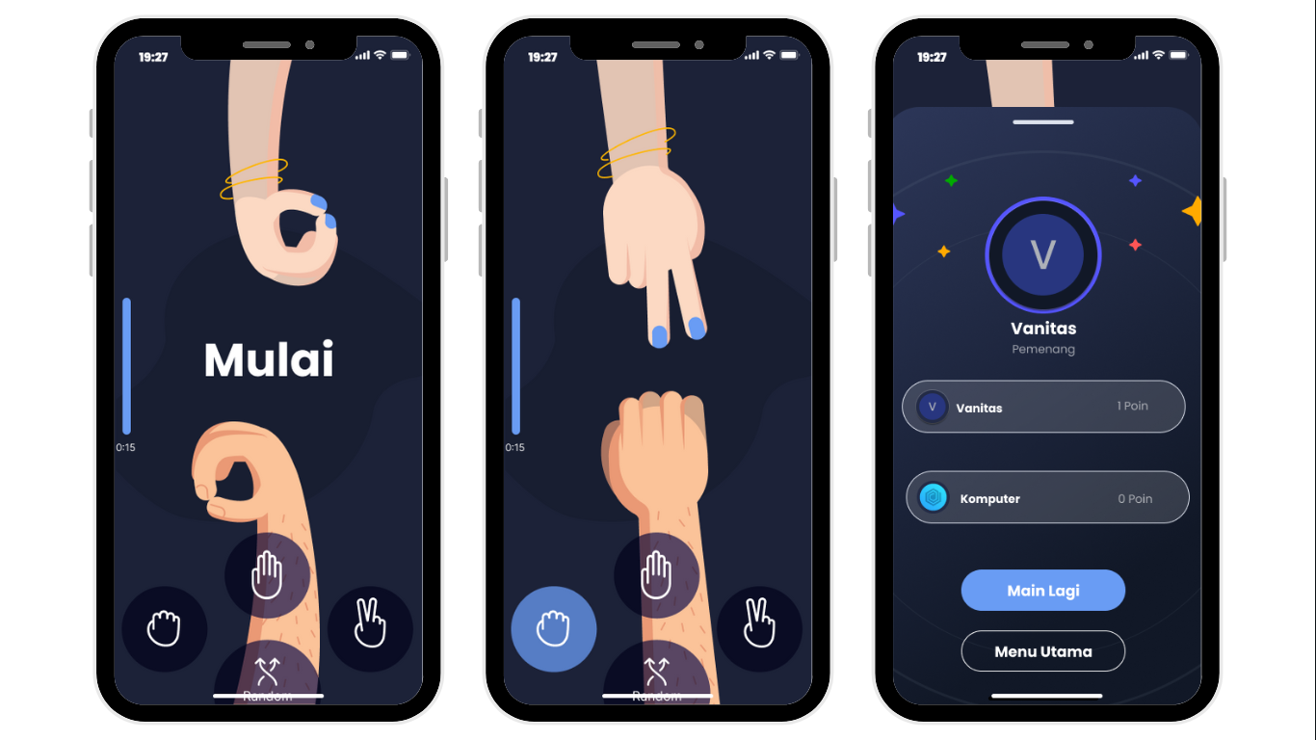

Slide 29
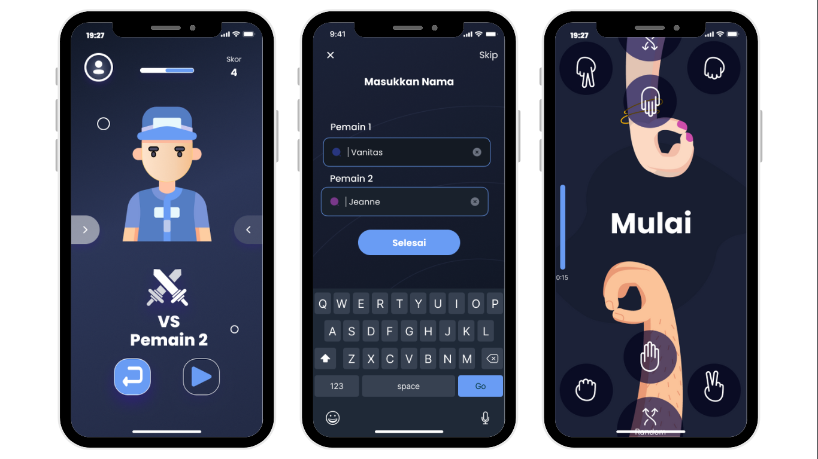

Slide 30
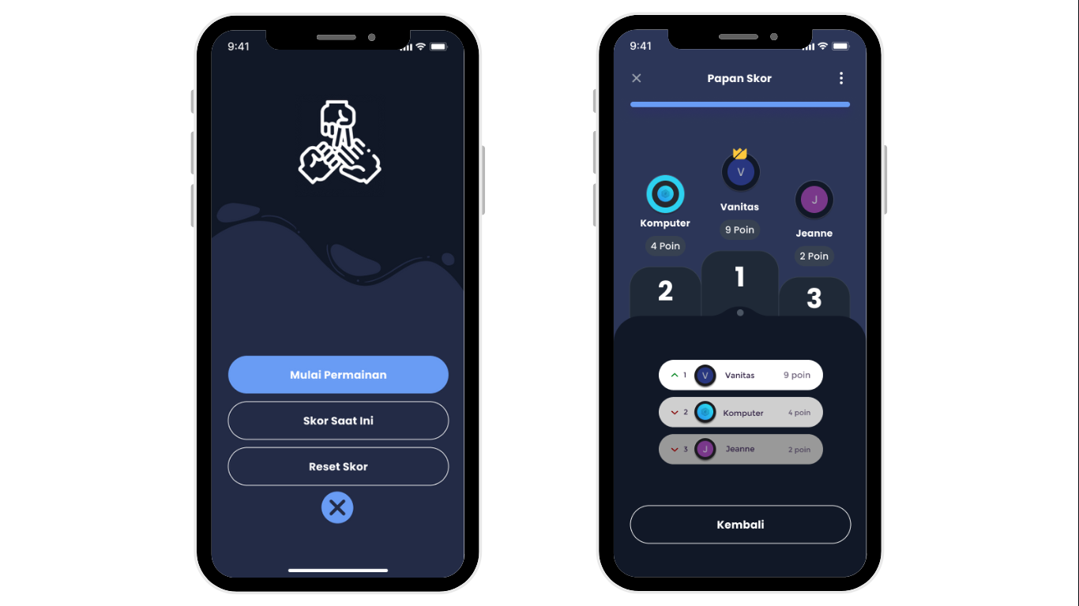

Slide 31
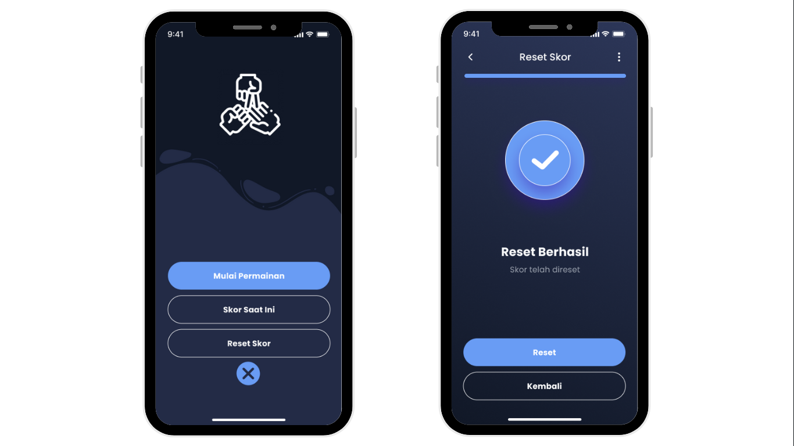

Slide 32

Jadwal Proyek
Membuat flowchart
Membuat proposal
Membuat laporan
02/11
06/11
06/11
01/11
02/11
03/11
06/11
08/11
22/11
01/11
03/11
08/11
Membuat algoritma
Membuat desain interface
Membuat ppt proposal

Slide 33

Manusia
Andiko Ramadani
Aura Salsa Azzahra
Membuat algoritma, flowchart, desain antarmuka, dan coding program
Membuat proposal dan laporan

Slide 34







Tools
Windows 11
Visual Studio Code
Microsoft Visio
Figma
Dalam praktikum ini, kami menggunakan sistem operasi windows 11
Digunakan untuk membuat algoritma flowchart
Digunakan untuk membuat desain interface
Digunakan untuk menuliskan source code dari program yang dibuat

Slide 35
Dana
Dalam praktikum ini, tidak ada dana yang dikeluarkan.

Slide 36




Terima Kasih

